Slide 1
L’appareil reproducteur masculin

Slide 2
L’anatomie
Page 35
2 groupes d’organes génitaux:
Internes
Testicules (exocrine et endocrine)
Organes génitaux annexes
Les conduits (voies génitales)
Les glandes
Externes

Slide 3
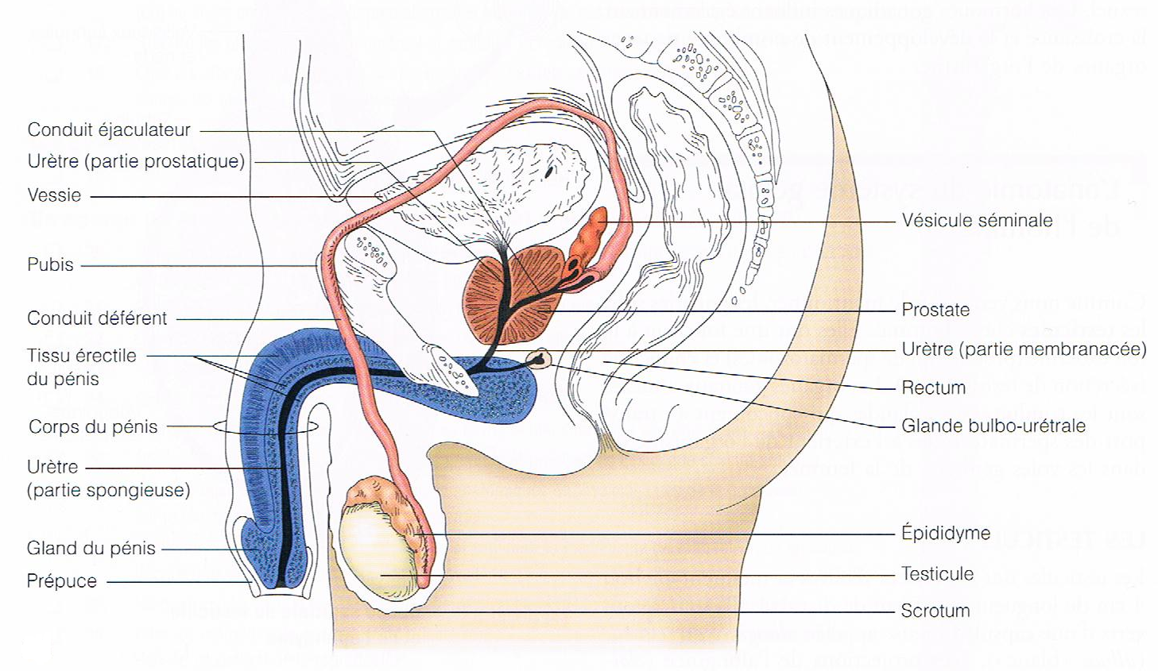
L’anatomie
Page 35

Slide 4
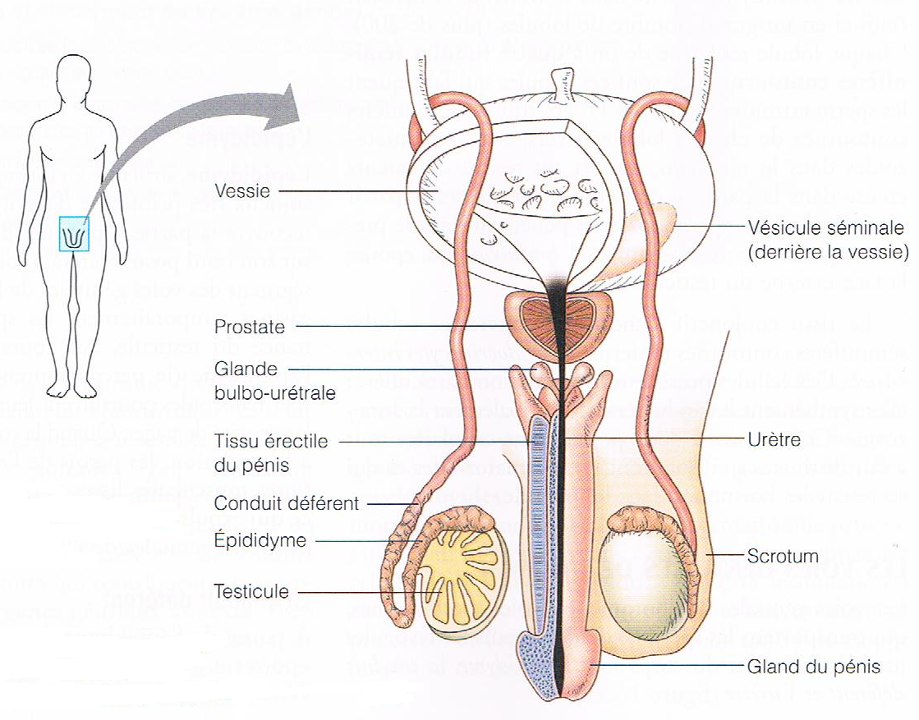
L’anatomie
Page 35

Slide 5
Anatomie
Page 35
2 groupes d’organes génitaux:
Internes
Testicules (exocrine et endocrine)
Organes génitaux annexes
Les conduits (voies génitales)
Les glandes
Externes
Scrotum
Pénis

Slide 6
L’anatomie
Page 35

Slide 7
Anatomie
Page 35

Slide 8
Anatomie
Page 36
2 groupes d’organes génitaux:
Internes
Testicules (exocrine et endocrine)
Organes génitaux annexes
Les conduits (voies génitales)
Les glandes
Externes
Scrotum
Pénis

Slide 9
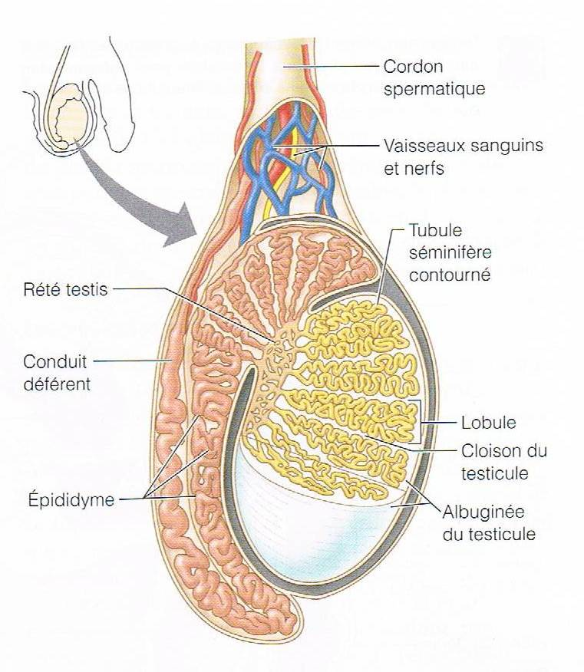
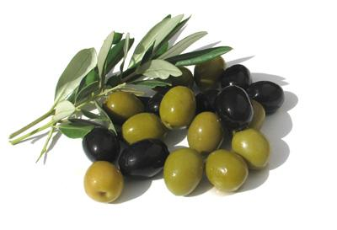
Les organes génitaux internes
Page 36
Les testicules:
La spermatogenèse

Slide 10
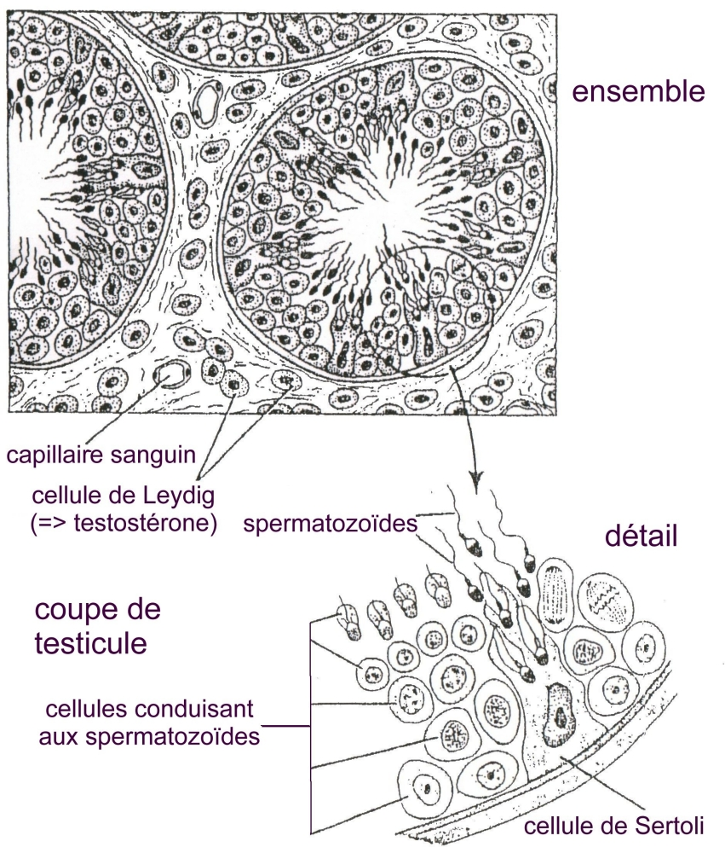
Les organes génitaux internes
Page 36
Les testicules:
La spermatogenèse

Slide 11
Les organes génitaux internes
Page 36
Les testicules:
La spermatogenèse

Slide 12
Anatomie
Page 37
2 groupes d’organes génitaux:
Internes
Testicules (exocrine et endocrine)
Organes génitaux annexes
Les conduits (voies génitales)
Les glandes
Externes
Pénis
Scrotum

Slide 13
Les organes génitaux internes
Page 37
Les voies génitales masculines :
L’épididyme (2)
Le conduit déférent (2)
L’urètre (1)

Slide 14
Les organes génitaux internes
Page 37
Les voies génitales masculines :
L’épididyme (2)
Le conduit déférent (2)
L’urètre (1)

Slide 15
Les organes génitaux internes
Pages 36-37
L’épididyme:

Slide 16
Les organes génitaux internes
Page 37
L’épididyme:
Ses rôles:
Maturation des spermatozoïdes
Stocker les spermatozoïdes

Slide 17
Les organes génitaux internes
Page 37
Les voies génitales masculines :
L’épididyme (2)
Le conduit déférent (2)
L’urètre (1)

Slide 18
Les organes génitaux internes
Pages 36-37
Le conduit déférent:

Slide 19
Les organes génitaux internes
Page 35
Le conduit déférent:

Slide 20
Les organes génitaux internes
Page 35
Les conduits déférents:

Slide 21
Les organes génitaux internes
Page 37
Les conduits déférents:
Leur rôle:
Acheminer les spermatozoïdes vivants depuis leurs site de stockage jusqu’à l’urètre
Muscles lisses (péristaltisme)

Slide 22
Les organes génitaux internes
Page 35
Le conduit déférent: vasectomie

Slide 23
Les organes génitaux internes
Page 37
Les voies génitales masculines :
L’épididyme (2)
Le conduit déférent (2)
L’urètre (1)

Slide 24
Les organes génitaux internes
Pages 35/37
L’urètre:

Slide 25
Les organes génitaux internes
Page 35
L’urètre:

Slide 26
Les organes génitaux internes
Page 37
L’urètre:
Ses rôles:
Transporter le sperme (système génitale)
Transporter l’urine (système urinaire)

Slide 27
Anatomie
Page 37
2 groupes d’organes génitaux:
Internes
Testicules (exocrine et endocrine)
Organes génitaux annexes
Les conduits (voies génitales)
Les glandes
Externes
Scrotum
Pénis

Slide 28
Les organes génitaux internes
Pages 37-38
Les glandes annexes :
Les vésicules séminales (2)
La prostate
Les glandes bulbo-urétrales (2)
Leur rôle :
Produire le liquide spermatique

Slide 29
Les organes génitaux internes
Pages 37-38
Les glandes annexes :
Les vésicules séminales (2)
La prostate
Les glandes bulbo-urétrales (2)

Slide 30
Les organes génitaux internes
Page 35
Les vésicules séminales:

Slide 31
Les organes génitaux internes
Page 35
Les vésicules séminales:

Slide 32
Les organes génitaux internes
Pages 37-38
Les vésicules séminales:
Leur rôle:
Produire 60% du liquide spermatique.
Liquide épais, jaunâtre, alcalin:
Fructose
Vitamine C
Protéines
Prostaglandines

Slide 33
Les organes génitaux internes
Page 35
Les vésicules séminales:

Slide 34
Les organes génitaux internes
Page 38
Les glandes annexes :
Les vésicules séminales (2)
La prostate
Les glandes bulbo-urétrales (2)

Slide 35
Les organes génitaux internes
Page 35
La prostate :

Slide 36
Les organes génitaux internes
Page 35
La prostate :

Slide 37
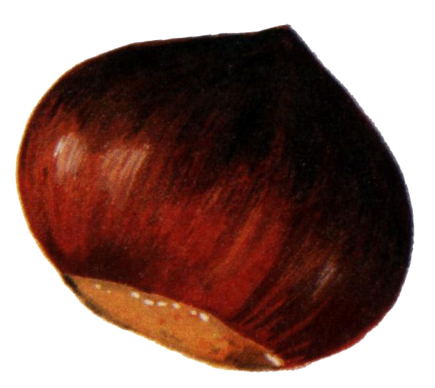
Les organes génitaux internes
Page 38
La prostate :
Son rôle:
Produire 1/3 du liquide spermatique.
Liquide laiteux, alcalin

Slide 38
Les organes génitaux internes
Page 35
La prostate :

Slide 39
Les organes génitaux internes
Page 38
La prostate :
Pathologies :
Hyperplasie → constriction de l’urètre
Problèmes à uriner
↑ risque d’inflammation de la vessie, des reins, de la prostate
Traitements ?
Traitements :
Chirurgicale (prostatectomie)
Médicaments → rétrécissement ou ↓du tonus musculaire
Ballonnet → urètre
Laser / ultrasons → brûler le tissu prostatique en excès

Slide 40
Les organes génitaux internes
Page 38
La prostate :
Pathologies :
Cancer de la prostate

Slide 41
Les organes génitaux internes
Page 38
Les glandes annexes :
Les vésicules séminales (2)
La prostate
Les glandes bulbo-urétrales (2) ou glandes de Cowper

Slide 42
Les organes génitaux internes
Page 35
Les glandes bulbo-urétrales :

Slide 43
Les organes génitaux internes
Page 35
Les glandes bulbo-urétrales :

Slide 44
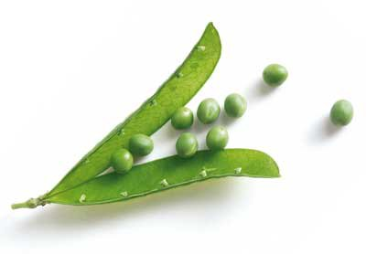
Les organes génitaux internes
Page 38
Les glandes bulbo-urétrales:
Leur rôle:
Produire 5% du liquide spermatique.
Epais mucus translucide
Éliminer les traces d’urines
Lubrifier le gland du pénis

Slide 45
Les organes génitaux internes
Page 35
Les glandes bulbo-urétrales :

Slide 46
Les organes génitaux internes
Page 38
Les glandes annexes :
Les vésicules séminales (2)
La prostate
Les glandes bulbo-urétrales (2)
Produire le liquide spermatique

Slide 47
Les sécrétions
Page 38
Liquide spermatique
+
Les spermatozoïdes
=
Le sperme

Slide 48
Les sécrétions
Pages 38-39
Le sperme (liquide séminal) :
Nutriments
Substances chimiques
pH alcalin (7.2 – 7.6) → neutraliser l’acidité du vagin (pH 3.5 – 4)
Nourrir, protéger et ↑ mobilité des spermatozoïdes
Protéger et ↑mobilité des spermatozoïdes

Slide 49
Les organes génitaux internes
Page 39
Ejaculation:
2 à 5ml de sperme.
1ml contient entre 50 et 130 millions de spermatozoïdes.

Slide 50
Anatomie
Page 39
2 groupes d’organes génitaux:
Internes
Testicules (exocrine et endocrine)
Organes génitaux annexes
Les conduits (voies génitales)
Les glandes
Externes
Scrotum
Pénis

Slide 51
Anatomie
Page 39
2 groupes d’organes génitaux:
Internes
Testicules (exocrine et endocrine)
Organes génitaux annexes
Les conduits (voies génitales)
Les glandes
Externes
Scrotum
Pénis

Slide 52
Les organes génitaux externes
Page 35

Slide 53
Les organes génitaux externes
Page 35

Slide 54
Les organes génitaux externes
Page 39
Le scrotum:
Son rôle:
Contenir les testicules (spermatogenèse se déroule à 34°C)

Slide 55
Anatomie
Page 39
2 groupes d’organes génitaux:
Internes
Testicules (exocrine et endocrine)
Organes génitaux annexes
Les conduits (voies génitales)
Les glandes
Externes
Scrotum
Pénis

Slide 56
Les organes génitaux externes
Page 35

Slide 57
Les organes génitaux externes
Page 35

Slide 58
Les organes génitaux externes
Page 39
Le pénis:
Son rôle:
Déposer les spermatozoïdes dans les voies génitales ♀

Slide 59
Les organes génitaux externes
Page 39
Le pénis:
Sa structure externe :
Corps mobile
Extrémité = gland
Prépuce

Slide 60
Les organes génitaux externes
Page 35

Slide 61
Les organes génitaux externes
Page 39
Le pénis:
Sa structure interne :
Urètre
Tissu érectile
Corps spongieux (1)
Corps caverneux (2)

Slide 62
Les organes génitaux externes
Page 35

Slide 63
Les organes génitaux externes
Page 39
Le pénis:
Excitation sexuelle:
Erection
Sang artériel
Pénis se gorge de sang
Tissu érectile
Blocage des veines
↑ Pression
Notes:
Tissu érectile = veines + capillaires modifiés

